Slide 1



Hình hộp chữ nhật. Hình lập phương
PHÒNG GD&ĐT QUẬN LONG BIÊN
TRƯỜNG THCS PHÚC LỢI
Giáo viên: Lê Thị Thái Hà

Slide 2
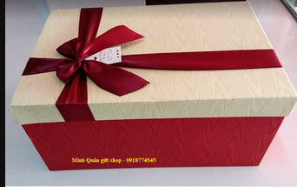
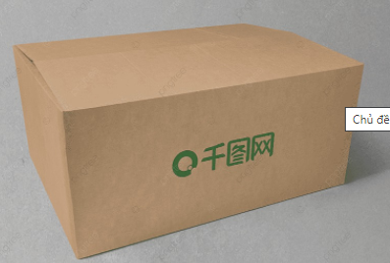
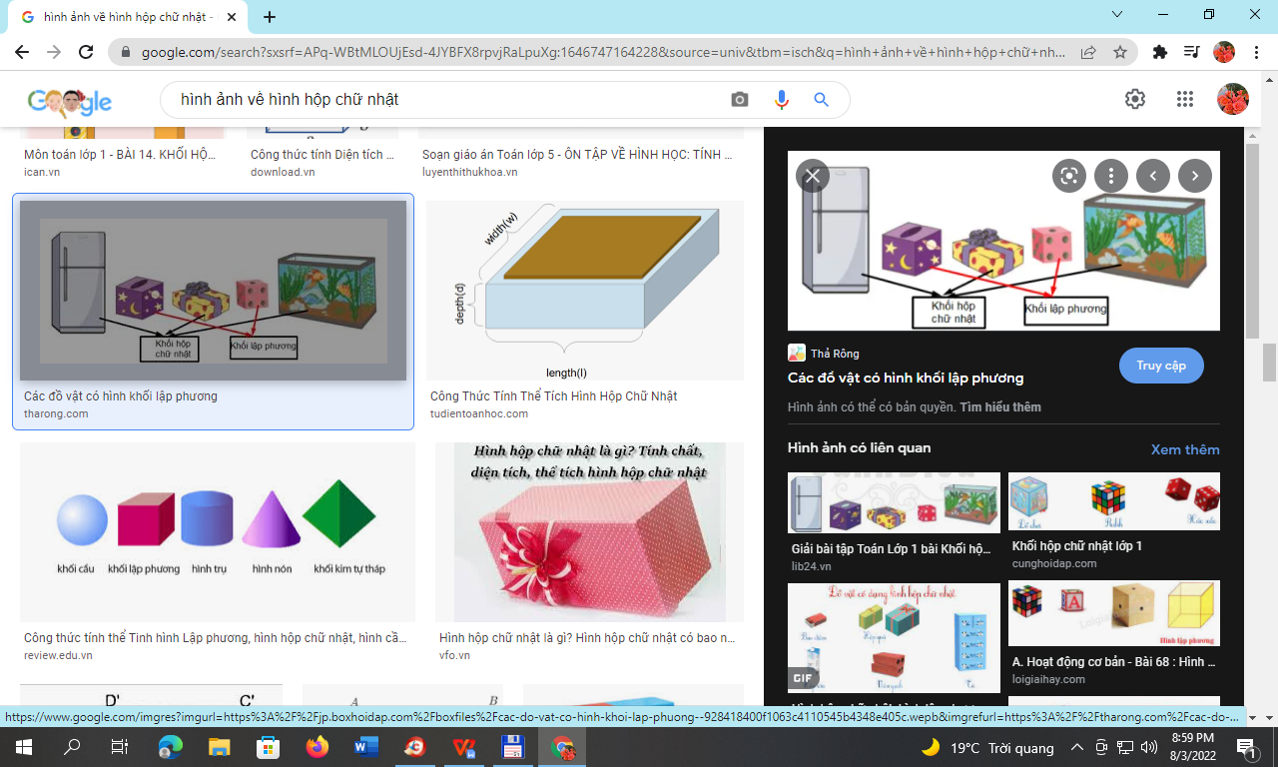
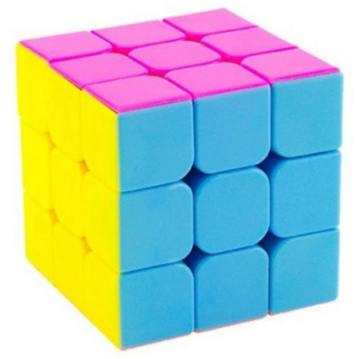
HOẠT ĐỘNG MỞ ĐẦU
Các hình trên là hình gì?

Slide 3
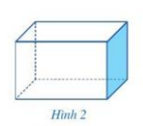
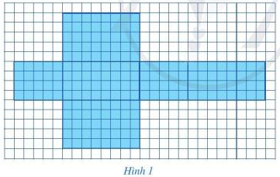
I. Hình hộp chữ nhật
HĐ1: Thực hiện các hoạt động sau:
a) Vẽ trên giấy kẻ ô vuông 6 hình chữ nhật với vị trí và các kích thước như ở hình 1.
b) Cắt rời đường viền của hình vừa vẽ (phần tô màu) và gấp lại để được hình hộp chữ nhật như ở hình 2.
HOẠT ĐỘNG HÌNH THÀNH KIẾN THỨC
Nhận xét:
Hình hộp chữ nhật có 6 mặt, 12 cạnh, 8 đỉnh.
Nêu số mặt, số cạnh và số đỉnh của hình hộp chữ nhật đó?

Slide 4

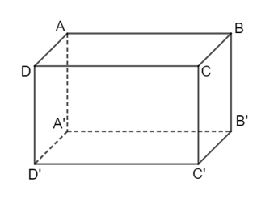
HĐ 2. Sgk
Đọc tên các mặt, các cạnh và các đỉnh của hình hộp chữ nhật đó?
Hình hộp chữ nhật ABCD.A’B’C’D’
- Đáy dưới A’B’C’D’, đáy trên ABCD
- Các mặt bên: ABB’A’; BB’C’C; CC’D’D; DD’A’A
HOẠT ĐỘNG HÌNH THÀNH KIẾN THỨC
HOẠT ĐỘNG HÌNH THÀNH KIẾN THỨC
- Các cạnh đáy: AB; BC; CD; DA; A’B’; B’C’; C’D’; D’A’
- Các cạnh bên: AA’; BB’; CC’; DD’
- Các đỉnh: A; B; C; D; A’; B’; C’; D’
Hoạt động nhóm

Slide 5

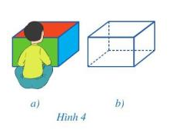
*/ Chú ý:
- Khi ngồi trước mặt một hình hộp chữ nhật như ở hình vẽ sau, bạn Đan chỉ nhìn thấy ba mặt được tô màu, còn một số cạnh không nhìn thấy được.
HOẠT ĐỘNG HÌNH THÀNH KIẾN THỨC
- Để nhận dạng tốt hơn cả hình hộp chữ nhật, người ta vẫn vẽ các cạnh không nhìn thấy đó, nhưng bằng nét đứt.

Slide 6
HĐ 2. Sgk
Cách vẽ hình hộp chữ nhật ABCD.A’B’C’D’
- Vẽ đáy là hình bình hành A’B’C’D’
- Vẽ các cạnh bên: AA’; BB’; CC’; DD’ sao cho tứ giác DCC’D’, ABB’A’ là hình chữ nhật.
HOẠT ĐỘNG HÌNH THÀNH KIẾN THỨC
HOẠT ĐỘNG HÌNH THÀNH KIẾN THỨC
- Vẽ các đoạn thẳng AB, BC, CD, CA ta được hình hộp chữ nhật ABCD.A’B’C’D’
Hoạt động nhóm

Slide 7

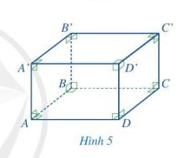
HĐ 3. Sgk
Mặt AA’D’D là hình gì?
So sánh độ dài hai cạnh bên AA’ và DD’
- Hình hộp chữ nhật có:
+ Các mặt đều là hình chữ nhật
HOẠT ĐỘNG HÌNH THÀNH KIẾN THỨC
+ Các cạnh bên bằng nhau

Slide 8

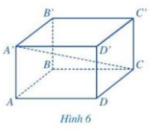
Đọc tên các đường chéo của hình hộp chữ nhật trong hình 6?
* Đoạn thẳng A’C được gọi là một đường chéo của hình hộp chữ nhật ABCD.A’B’C’D’
HOẠT ĐỘNG HÌNH THÀNH KIẾN THỨC
- Hình hộp chữ nhật có 4 đường chéo là: A’C; B;D; C’A; D’B

Slide 9




HOẠT ĐỘNG LUYỆN TẬP
Câu 1: Hình hộp chữ nhật gồm có bao nhiêu mặt? bao nhiêu cạnh? Và bao nhiêu đỉnh?
00:02
00:01
00:00
00:10
00:06
00:03
00:04
00:09
00:07
00:05
00:08
A. Hình hộp chữ nhật gồm 8 mặt; 12 cạnh, 8 đỉnh và 4 đường chéo.
B. Hình hộp chữ nhật gồm 6 mặt; 8 cạnh, 12 đỉnh và 4 đường chéo.
C. Hình hộp chữ nhật gồm 6 mặt; 8 cạnh, 12 đỉnh và 4 đường chéo.

Slide 10
HOẠT ĐỘNG LUYỆN TẬP
Câu 2: Nêu nhận xét về các cạnh bên và các mặt bên của hình hộp chữ nhật?
- Các cạnh bên AA’; BB’; CC’; DD’ (bằng nhau)
- Các mặt bên của hình hộp chữ nhật đều là hcn

Slide 11
HOẠT ĐỘNG LUYỆN TẬP
Câu 1: Hình hộp chữ nhật gồm có bao nhiêu mặt? bao nhiêu cạnh? Và bao nhiêu đỉnh?
00:02
00:01
00:00
00:10
00:06
00:03
00:04
00:09
00:07
00:05
00:08
A. Hình hộp chữ nhật gồm 8 mặt; 12 cạnh, 8 đỉnh và 4 đường chéo.
B. Hình hộp chữ nhật gồm 6 mặt; 8 cạnh, 12 đỉnh và 4 đường chéo.
C. Hình hộp chữ nhật gồm 6 mặt; 8 cạnh, 12 đỉnh và 4 đường chéo.

Slide 12
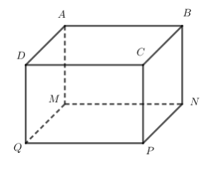
HOẠT ĐỘNG LUYỆN TẬP
Bài 3: Cho hình hộp chữ nhật bên:
a) Đọc tên các đường chéo của hình hộp chữ nhật sau:
b) Kể tên các mặt đáy của hình hộp chữ nhật trên?
c) Kể tên các mặt bên của hình hộp chữ nhật trên?

Slide 13
HOẠT ĐỘNG LUYỆN TẬP
HƯỚNG DẪN
a) Bốn đường chéo là: AP; BQ; CM; DN
b) Mặt đáy: ABCD; MNPQ
c) Các mặt bên: ADQM; DCPQ; BCPN; ABNM

Slide 14











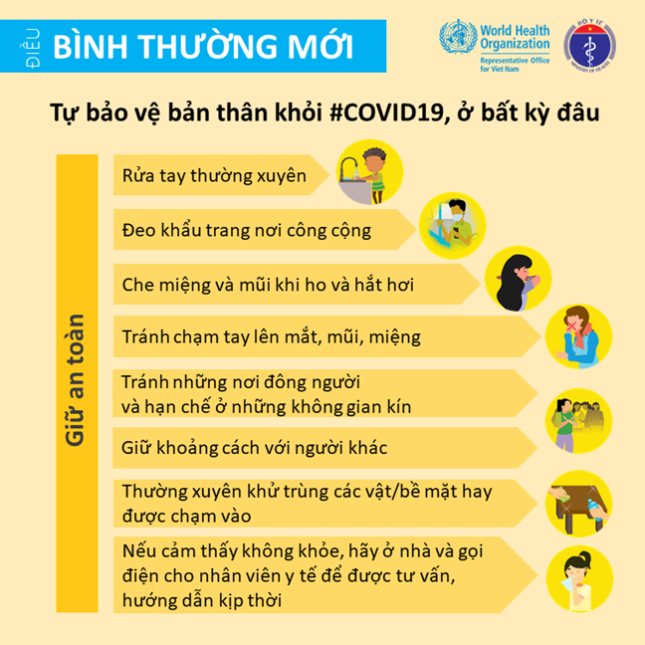



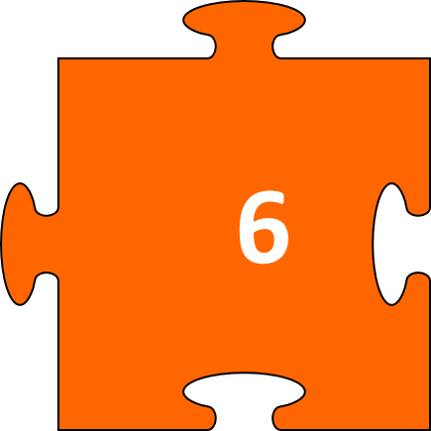


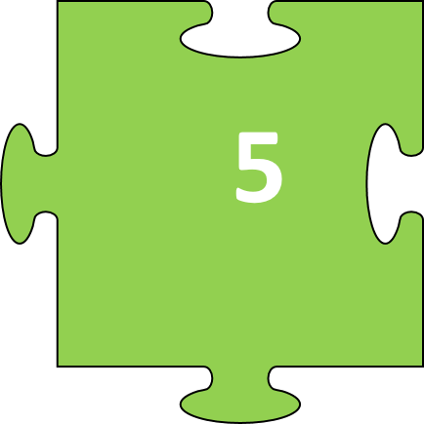


HOẠT ĐỘNG LUYỆN TẬP

Slide 15

HOẠT ĐỘNG LUYỆN TẬP
Câu 1: Cho hình hộp chữ nhật ABCD. A'B'C'D'. Mặt phẳng nào sau đây không là mặt của hình hộp chữ nhật?
A. mp (ABC'D')
B. mp (A'B'C'D')
C. mp (ABB'A')
D. mp (AA'D'D)
Đáp án A

Slide 16
HOẠT ĐỘNG LUYỆN TẬP
Câu 2: Hãy chọn câu sai. Hình hộp chữ nhật ABCD. A'B'C'D'có
A. 12 cạnh
B. 6 đỉnh
C. 8 đỉnh
D. 6 mặt
Đáp án B

Slide 17
HOẠT ĐỘNG LUYỆN TẬP
Câu 3: Cho hình hộp chữ nhật ABCD. A'B'C'D'. Gọi tên mặt phẳng chứa đường thẳng A'B và CD'. Hãy chọn đáp án đúng.
A. mp (ABB'A')
B. mp (ADD'A')
C. mp (DCC'D')
D. mp (A'BCD')
Đáp án D

Slide 18
HOẠT ĐỘNG LUYỆN TẬP
Câu 4: Cho hình hộp chữ nhật ABCD. A'B'C'D' có ba kích thước đôi một khác nhau. Cạnh có độ dài bằng cạnh A'B' là
A. C'D'
B. BC
C. A'D'
D. DD'
Đáp án A

Slide 19
HOẠT ĐỘNG LUYỆN TẬP
Câu 5: Cho hình hộp chữ nhật ABCD. A'B'C'D'. Có bao nhiêu cạnh cắt cạnh AB?
A. 4
B. 3
C. 2
D. 5
Đáp án: A

Slide 20
HOẠT ĐỘNG LUYỆN TẬP
Câu 6: Cho hình hộp chữ nhật ABCD. A'B'C'D'. Cạnh nào dưới đây song song với A'D'?
A. A'B'
B. BC
C. CC'
D. BB’
Đáp án B

Slide 21
HƯỚNG DẪN TỰ HỌC Ở NHÀ
- Học bài theo SGK và vở ghi.
- Học thuộc các đặc điểm của hình hộp chữ nhật
- Bài tập về nhà 2/80/SGK.
- Đọc nội dung phần II, phần III tiết sau học tiếp.

Slide 22
Remember… Safety First!
Thank you!

